Slide 1
Notes:
Saludos y bienvenidos

Slide 2
Oremos
Notes:
Oración Hermanos y hermanas, empezaremos con una oración
Amado Padre, los sabios de oriente fueron muy valientes cuando emprendieron un viaje tan largo para alabarte y adorarte a ti y a tu Hijo Jesús. Los protegiste a ellos y a tu propio Hijo eterno hecho bebé. Señor, ayúdame también a mí a acudir a ti para que me guíes y me protejas. Enséñame por medio de tu Palabra que, por gratitud, te obedezca en todas las cosas y perdóname cuando no lo hago. En el nombre de Jesús, tu Hijo eterno y mi Salvador. Amén.

Slide 3
Objetivos de Lección 3
1 | Usar el método de la Cuatro “C” para leer y entender Mateo 2
2 | Analizar la importancia de las preguntas de “Consolidar.”
3 | Identificar dónde están ubicado los recursos de La Biblia Popular.
Notes:
Presentar los objetivos del Lección 3.
Objetivos de Lección 3: Los Sabios y la Huida a Egipto
1. Usar el método de las Cuatro “C” para leer y entender Mateo 2
2. Analizar la importancia de las preguntas de “Consolidar”
3. Identificar dónde están ubicado los recursos de La Biblia Popular.
OJO Profesor@! Un enfoque principal de Lecciones 3 y 4 es “Consolidar.”

Slide 4
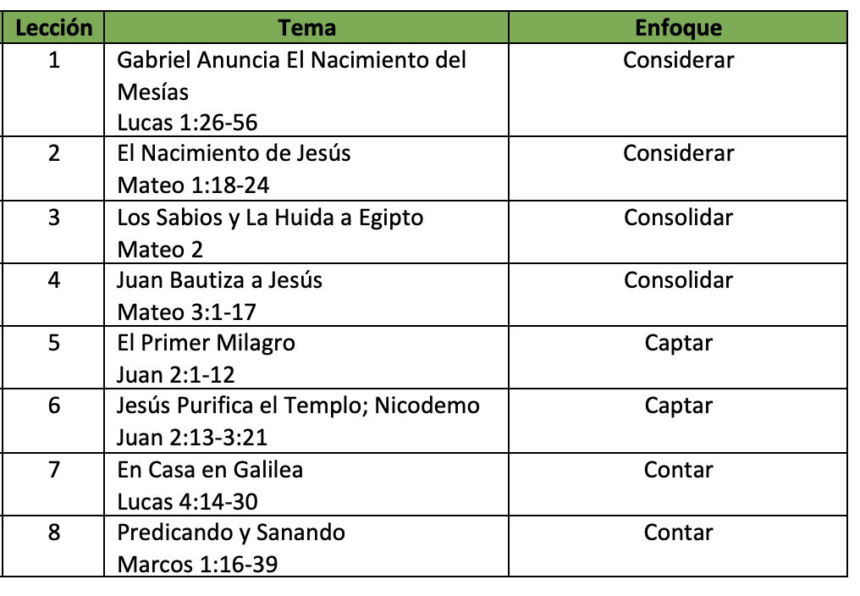
PROYECTO FINAL
Notes:
Recordar los estudiantes del Proyecto Final
El proyecto final es preparar una historia bíblica tomada del curso utilizando el método de las Cuatro “C”. Deseamos que practiquen “el arte de preparar para compartir” una historia bíblica, con énfasis en la ley y evangelio (el mensaje amargo de Dios y el mensaje dulce de Dios).

Slide 5
La Biblia: La Llegada del Salvador
Lección 3
Los Sabios y La Huida a Egipto
Mateo 2

Slide 6
Las Cuatro C
Captar: La introducción, el gancho que nos lleva al tema del día
Contar
Considerar
Consolidar
Notes:
Captar Un “Captar” es la introducción. Es algo interesante que capte la atención y los pone a pensar en el tema del día

Slide 7
¿Quiénes eran los magos?
Notes:
¿Quiénes eran los magos?
1. No conocemos sus nombres, ni cuántos eran, ni exactamente de dónde procedían, ni precisamente en qué momento llegaron.
2. Se ha sugerido que los sabios o magos que se mencionan aquí eran una clase de sacerdotes, astrónomos y astrólogos, consejeros influyentes en el rey, posiblemente de Babilonia.
3. Durante los 70 años de la cautividad de los judíos en Babilonia (586-516 a.C.), Daniel fue el jefe de los magos, y probablemente aprendieron de él acerca del Mesías que esperaban los judíos. También tuvieron oportunidades de aprender lo que los profetas de Israel habían predicho sobre el Mesías.
4. No conocían las Escrituras del Antiguo Testamento muy bien. Eran gentiles.

Slide 8
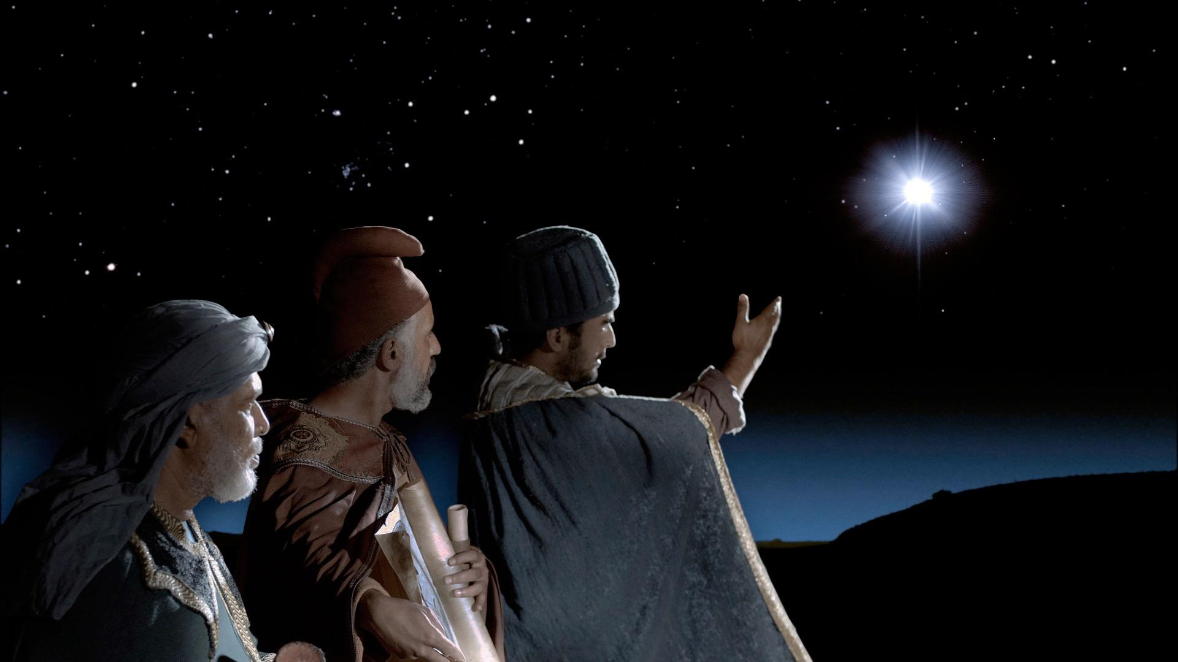
Y ¿cómo supieron el significado de la estrella?
Notes:
Y ¿cómo supieron el significado de la estrella?
1. La estrella que los guió fue una creación especial de Dios, no se parecía a las otras estrellas, ni se desempeñaba como ellas. No resultan satisfactorios los intentos para explicarla como una conjunción de los planetas Júpiter, Saturno y Marte o como un meteoro o un cometa. Los magos vieron la estrella especial en el oriente, la vieron nuevamente cuando viajaban de Jerusalén a Belén y los guió a la casa donde María y José estaban con el niño Cristo.
2. ¿Cómo supieron los magos que esa estrella especial significaba que el Mesías había nacido? Algunos creen que tiene que ver con la profecía de Balaam (al que le habló su asno) dice que “Saldrá ESTRELLA de Jacob” (Números 24:17). Podría ser, pero la estrella en Números es el Mesías, no un cuerpo celeste que anunciaba su nacimiento. Todo lo que podemos decir es que Dios se los reveló.

Slide 9
Las Cuatro C
Captar
Contar: Se cuenta la historia bíblica
Considerar
Consolidar
Notes:
Contar Explique que ahora va a repasar la historia de Mateo 2 y que demostrará como contar una historia bíblica. Trate de tener la historia memorizada. Concéntrese en contar la historia con sus propias palabras, PERO asegúrese de que los detalles sean precisos.
Además, el profesor@ está invitado a compartir el siguiente cómo forma de introducción.
El libro de Mateo sierve como un puente entre el Antiguo Testamento y el Nuevo Testamento.
Cita o hace referencia a más de 60 profecías del Antiguo Testamento
Muestra a Jesús como el cumplimiento de las profecías, el Mesías que habían esperado.

Slide 10
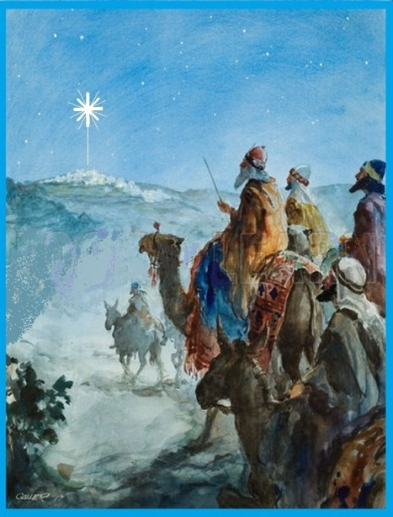
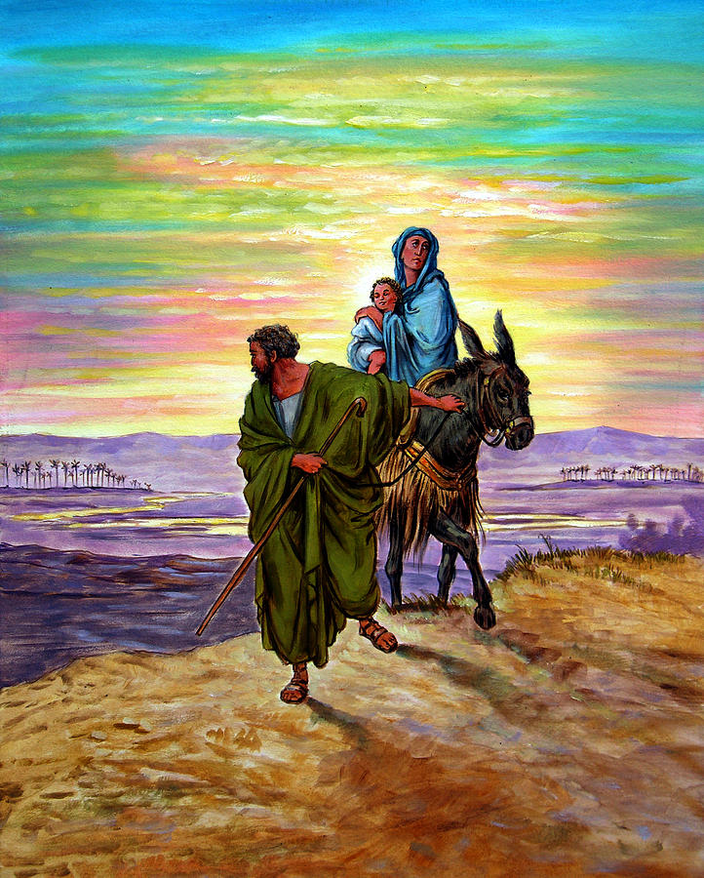
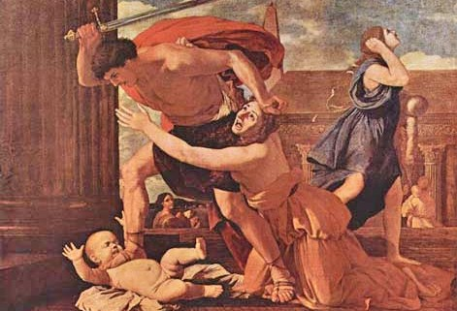
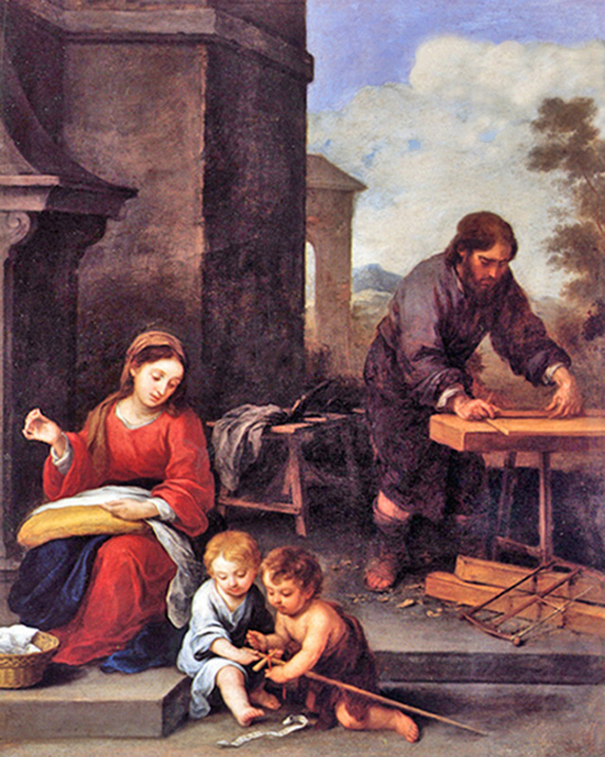
Notes:
En Mateo 2 vamos a ver 4 eventos principales
La visita de los sabios del Oriente
La huida a Egipto
Herodes manda matar a los niños
La familia se establece en Nazaret

Slide 11
Notes:
La visita de los sabios del Oriente
Jesús nació en Belén, en el tiempo en que Herodes era rey del país.
Llegaron por entonces a Jerusalem unos sabios del Oriente y preguntaron: —¿Dónde está el rey de los judíos que ha nacido? Pues vimos salir su estrella y hemos venido a adorarlo.
El rey Herodes se inquietó mucho al oír esto, y lo mismo les pasó a todos los habitantes de Jerusalén. Mandó el rey llamar a todos los jefes de los sacerdotes y a los maestros de la ley, y les preguntó dónde había de nacer el Mesías. Ellos le dijeron: —En Belén de Judea; porque así lo escribió el profeta
Entonces Herodes llamó en secreto a los sabios, y se informó por ellos del tiempo exacto en que había aparecido la estrella. Luego los mandó a Belén, y les dijo:—Vayan allá, y averigüen todo lo que puedan acerca de ese niño; y cuando lo encuentren, avísenme, para que yo también vaya a rendirle homenaje.
Con estas indicaciones del rey, los sabios se fueron. Y la estrella que habían visto salir iba delante de ellos, hasta que por fin se detuvo sobre el lugar donde estaba el niño. Cuando los sabios vieron la estrella, se alegraron mucho.
Luego entraron en la casa, y vieron al niño con María, su madre; y arrodillándose le rindieron homenaje. Abrieron sus cofres y le ofrecieron oro, incienso y mirra.
Después, advertidos en sueños de que no debían volver a donde estaba Herodes, regresaron a su tierra por otro camino.

Slide 12
Notes:
La huida a Egipto
¹³ Cuando ya los sabios se habían ido, un ángel del Señor se le apareció en sueños a José, y le dijo: «Levántate, toma al niño y a su madre, y huye a Egipto. Quédate allí hasta que yo te avise, porque Herodes va a buscar al niño para matarlo.»
¹⁴ José se levantó, tomó al niño y a su madre, y salió con ellos de noche camino de Egipto, ¹⁵ donde estuvieron hasta que murió Herodes.
Esto sucedió para que se cumpliera lo que el Señor había dicho por medio del profeta: «De Egipto llamé a mi Hijo.»

Slide 13
Notes:
Herodes manda matar a los niños
¹⁶ Al darse cuenta Herodes de que aquellos sabios lo habían engañado, se llenó de ira y mandó matar a todos los niños de dos años para abajo que vivían en Belén y sus alrededores, de acuerdo con el tiempo que le habían dicho los sabios. ¹⁷ Así se cumplió lo escrito por el profeta Jeremías:
¹⁸ «Se oyó una voz en Ramá, llantos y grandes lamentos. Era Raquel, que lloraba por sus hijos y no quería ser consolada porque ya estaban muertos.»

Slide 14
Notes:
La familia se establece en Nazaret
¹⁹ Pero después que murió Herodes, un ángel del Señor se le apareció en sueños a José, en Egipto, y le dijo: ²⁰ «Levántate, toma contigo al niño y a su madre, y regresa a Israel, porque ya han muerto los que querían matar al niño.»
²¹ Entonces José se levantó y llevó al niño y a su madre a Israel. ²² Pero cuando supo que Arquelao estaba gobernando en Judea en lugar de su padre Herodes, tuvo miedo de ir allá; y habiendo sido advertido en sueños por Dios, se dirigió a la región de Galilea. ²³ Al llegar, se fue a vivir al pueblo de Nazaret. Esto sucedió para que se cumpliera lo que dijeron los profetas: que Jesús sería llamado nazareno.

Slide 15
Las Cuatro C
Captar
Contar
Considerar: Con seis preguntas, repasamos los hechos de la historia
Consolidar
Notes:
Deja que la Biblia interprete a si misma
Ayudan con comprensión de la historia (personal y de grupo)
Estas preguntas son muy útiles para estudiar cualquier historia bíblica, en un grupo o solo. Forman parte del proyecto final y es nuestra oración que ustedes las usen con sus propios familias o grupos de fe.

Slide 16
Considerar- Mateo 2
¿Quiénes son los personajes de esta historia?
Notes:
1. ¿Quiénes son los personajes de esta historia?
Jesús
el rey Herodes
unos sabios (“magoi” en griego)
todos los principales sacerdotes y los escribas del pueblo
Toda la gente de Jerusalén.
María
José
el ángel en el sueñs
los niños de Belén
Arquelao (el hijo de Herodes el Grande).

Slide 17
Considerar- Mateo 2
2. ¿Cuáles son los objetos de esta historia?
Notes:
2. ¿Cuáles son los objetos de esta historia?
La estrella- la vieron primero desde el oriente. Después la estrella iba delante de ellos hasta que se detuvo sobre el lugar donde estaba el niño. O sea, era como el GPS y los Mapas Google.
Oro, incienso, y mirra
Mirra es una resina aromática que se usaba en perfumería y en el embalsamamiento. Servía de anestésico cuando se mezclaba con vino; por eso los soldados romanos le ofrecieron a Jesús vino mezclado con mirra cuando estaba colgado en la cruz (Marcos 15:23), pero él se negó a beberlo.

Slide 18
Considerar- Mateo 2
3. ¿Dónde ocurrió la historia?
Notes:
3. ¿Dónde ocurrió la historia?
Vienen del oriente, llegan a Jerusalén, y
luego a Belén. Pero fíjense que dice, “Entraron en la casa…” O sea, ya no estaban en un establo, cueva, como lo representan algunas películas o “nacimientos.”
Los magos se regresan a su tierra por otro camino (advertidos en sueños que no volvieran con Herodes)
José y María huyen a Egipto con el bebé

Slide 19
Considerar- Mateo 2
4. ¿Cuándo ocurrió la historia?
Notes:
4. ¿Cuándo ocurrió la historia?
Después de ocho días (Jesús fue circuncidado)
Después de que Jesús fue presentado en el templo (a los 40 días)
Lo más lógico es que Jesús todavía no cumplía los dos años (Mateo 2:16)
Y se sabe de la historia secular que Herodes murió aproximadamente en el año 4 a.C. (por eso también es lógico creer que Jesús nació por el año 6 a.C.)
Nota interesante: Un monje, Dionisio el Exiguo, fue encargado de calcular el año en que nació el Señor (Anno Domini en Latín). No le fue tan mal, pero al parecer se equivocó por unos 5 o 6 años. Aun así seguimos utilizando su sistema hasta la fecha unos 1500 años después.

Slide 20
Considerar- Mateo 2
5. ¿Cuál es el problema?
6. ¿Se soluciona el problema?
Notes:
5. ¿Cuál es el problema?
Los sabios ven la estrella, pero no ubican al nuevo rey.
Herodes quiere matar al nuevo rey.
¿Se resuelve el problema? ¿Cómo?
Los expertos en la ley (el Antiguo Testamento) les platican de la profecía de Miqueas: que el Cristo iba a nacer en Belén.
Y Dios los guía con la estrella.
Dios los salva advirtiéndole a José en un sueño.

Slide 21
Las Cuatro C
Captar
Contar
Considerar
Consolidar: Con cuatro preguntas, resaltamos el pecado, las buenas noticias de Dios, y la aplicación para nuestras vidas

Slide 22
Objetivos de Lección 3
1 | Usar el método de la Cuatro “C” para leer y entender Mateo 2
2 | Analizar la importancia de las preguntas de “Consolidar.”
3 | Identificar dónde están ubicado los recursos de La Biblia Popular.
Notes:
Repasar los objetivos de Lección 3. Antes de contestar a las preguntas de consolidar, vamos a analizar su importancia.
Objetivos de Lección 3: Los Sabios y la Huida a Egipto
1. Usar el método de las Cuatro “C” para leer y entender Mateo 2
2. Analizar la importancia de las preguntas de “Consolidar”
3. Identificar dónde están ubicado los recursos de La Biblia Popular.

Slide 23
CONSOLIDAR
1. ¿Cuál es el punto principal de la historia?
Notes:
La primera pregunta de “Consolidar” es 1. ¿Cuál es el punto principal de la historia? ¿Qué es la importancia de esta pregunta?
Es un resumen sencillo del texto
Nos ayuda a ver TODO el contexto y no solo un parte
Ejemplo de Mateo 18. Cuando leemos “Porque donde dos o tres se reúnen en mi nombre, allí estoy con ellos” en su contexto, podemos ver que está hablando sobre conversaciones complicados y no solo de adoración.

Slide 24
CONSOLIDAR
1. ¿Cuál es el punto principal de la historia?
^{Mateo 18:20}
²⁰ Porque donde dos o tres se reúnen en mi nombre, allí estoy yo en medio de ellos».
Notes:
Muchas veces, personas usan este texto para describer adoración. Es la verdad que Jesús está con nosotros cuando estamos estudiando la palabra or adorando, pero cuando leemos el context podemos entender aún más este verso.

Slide 25
1. ¿Cuál es el punto principal de la historia?
El hermano que peca contra ti
¹⁵ »Si tu hermano peca contra ti, ve a solas con él y hazle ver su falta. Si te hace caso, has ganado a tu hermano. ¹⁶ Pero, si no, lleva contigo a uno o dos más, para que “todo asunto se resuelva mediante el testimonio de dos o tres testigos.

Slide 26
¹⁷ Si se niega a hacerles caso a ellos, díselo a la iglesia; y, si incluso a la iglesia no le hace caso, trátalo como si fuera un incrédulo o un renegado.
¹⁸ »Les aseguro que todo lo que ustedes aten en la tierra quedará atado en el cielo, y todo lo que desaten en la tierra quedará desatado en el cielo.

Slide 27
¹⁹ »Además les digo que, si dos de ustedes en la tierra se ponen de acuerdo sobre cualquier cosa que pidan, les será concedida por mi Padre que está en el cielo. ²⁰ Porque donde dos o tres se reúnen en mi nombre, allí estoy yo en medio de ellos».

Slide 28
CONSOLIDAR – Mateo 2
1. ¿Cuál es el punto principal de la historia?
Notes:
1. ¿Cuál es el punto principal de la historia?
Como Dirigidos por Dios los sabios del oriente fueron a adorar al nuevo Rey nacido, y Dios protegía a su Hijo del rey Herodes.

Slide 29
CONSOLIDAR
2. ¿Qué pecado veo en esa historia y confieso en mi vida?
Notes:
La segunda pregunta de “Consolidar” es 2. ¿Qué pecado veo en esta historia y confieso en mi vida? ¿Qué es la importancia de esta pregunta?
Esta pregunta nos ayuda ver “ley” en el texto y aplicarlo a nuestras vidas. Cuando leemos y compartimos la Biblia, deseamos ver siempre las dos enseñanzas principales de la Biblia: Ley (el mensaje amargo de Dios – somos pecadores) y Evangelio (el mensaje dulce de Dios – somos salvados por Jesucristo). Enfocar en Ley y Evangelio nos ayuda a ser Cristo céntricos – creyentes con ojos fijados en Dios.
La Ley sirve para nosotros creyentes como un espejo, un freno, y una guía. La Ley nos enfoca en Cristo y en nuestra necesidad para un Salvador.

Slide 30
CONSOLIDAR – Mateo 2
2. ¿Qué pecado veo en esta historia y confieso en mi vida?
Notes:
2. ¿Qué pecado veo en esta historia y confieso en mi vida?
A diferencia de María, José y también los sabios quienes confiaban en la guía de Dios y lo siguieron, yo soy tentado a confiar en mis propias opiniones y esfuerzos en vez de confiar en la Palabra de Dios.
Cuando le presento a Dios mis ofrendas, a veces no doy lo mejor de lo que tengo, sino de lo que me queda después de gastar, es decir, las sobras.

Slide 31
CONSOLIDAR
3. ¿En qué versos y palabras de esta historia veo el amor de Dios para conmigo?
Notes:
La tercera pregunta de “Consolidar” es 3. ¿En qué versos y palabras de esta historia veo el amor de dios para conmigo? ¿Qué es la importancia de esta pregunta?
Esta pregunta nos ayuda ver “evangelio” en el texto y aplicarlo a nuestras vidas
Cuando leemos y compartimos la Biblia, deseamos ver siempre las dos enseñanzas principales de la Biblia: Ley (el mensaje amargo de Dios – somos pecadores) y Evangelio (el mensaje dulce de Dios – somos salvados por Jesucristo). Enfocar en Ley y Evangelio nos ayuda a ser Cristo céntricos – creyentes con ojos fijados en Dios.
¡El Evangelio son buenas nuevas de Dios! El Evangelio es Gracia – amor inmerecido de Dios. Nos asegura de nuestra salvación y vida nueva en Cristo.

Slide 32
CONSOLIDAR – Mateo 2
3. ¿En qué versos y palabras de esta historia veo el amor de Dios para conmigo?
Notes:
3. ¿En qué versos y palabras de esta historia veo el amor de Dios para conmigo?
Dios protegió a su Hijo para cumplir con su plan para salvarme de mis pecados y manifestó al Rey eterno, el Salvador del mundo a los gentiles que vienen a adorarlo.
Jesús es el rey, no solo de los judíos, sino también de los gentiles. Unos extranjeros del oriente también lo alaban. Jesús es tu rey. Es mi rey.

Slide 33
CONSOLIDAR
4. ¿Qué pediré que Dios obre en mí para poner en práctica esta palabra de Dios?
Notes:
La cuarta pregunta de “Consolidar” es 4. ¿Qué pediré que Dios obre en mí para poner en práctica esta palabra de Dios? ¿Qué es la importancia de esta pregunta?
Romanos 10:17 Así que la fe es por oír, y el oír, por la palabra de Dios.
Gálatas 5:22-23 Mas el fruto del Espíritu es amor, gozo, paz, paciencia, benignidad, bondad, fe, mansedumbre, templanza
2 Corintios 5:17 De modo que si alguno está en Cristo, nueva criatura es, las cosas viejas pasaron; he aquí todas son hechas nuevas.

Slide 34
CONSOLIDAR – Mateo 2
4. ¿Qué pediré que Dios obre en mí para poner en práctica esta palabra de Dios?
Notes:
4. ¿Qué pediré que Dios obre en mí para poner en práctica esta palabra de Dios?
A buscar la guía de Dios en su santa Palabra y a confiar en él para protegernos.
A presentar nuestras ofrendas a Dios con gusto en alabanza.

Slide 35
CONSOLIDAR
1. ¿Cuál es el punto principal de la historia?
2. ¿Qué pecado veo en esa historia y confieso en mi vida?
3. ¿En qué versos y palabras de esta historia veo el amor de Dios para conmigo?
4. ¿Qué pediré que Dios obre en mí para poner en práctica esta palabra de Dios?
Notes:
En resumen, las preguntas de consolidar nos ayuda leer y compartir historia bíblicas enfocando en ley y evangelio y aplicación a nuestras vidas.

Slide 36
Objetivos de Lección 3
1 | Usar el método de la Cuatro “C” para leer y entender Mateo 2
2 | Analizar la importancia de las preguntas de “Consolidar.”
3 | Identificar dónde están ubicado los recursos de La Biblia Popular.
Notes:
Identificar dónde están ubicado los recursos de La Biblia Popular.
Introducción
La Biblia Popular es precisamente lo que su nombre implica – una Biblia para el pueblo. Incluye el texto completo de las Sagradas Escrituras y comentarios que siguen a las secciones de las Escrituras que contienen aplicaciones personales, así como antecedentes históricos y explicaciones.
Los autores de la Biblia Popular son hombres eruditos y con una perspectiva práctica adquirida a través de años de experiencia en la enseñanza y predicación ministerial. Han tratado de evitar el lenguaje técnico que caracteriza a muchas series de comentarios y que dificulta su lectura para todos aquellos que no sean eruditos en el estudio de la Biblia.
El rasgo más importante de estos libros es que están centrados en Cristo. Hablando de las Escrituras del Antiguo Testamento, Jesús mismo declaró “Ellas (las Escrituras) son las que dan testimonio de mí” (Juan 5:39). Cada volumen de La Biblia Popular enfoca nuestra atención a Jesucristo. Él es el centro de toda la Biblia. Él es nuestro único Salvador.
Los comentarios vienen acompañados de mapas, ilustraciones e información arqueológica cuando así se considera conveniente.

Slide 37
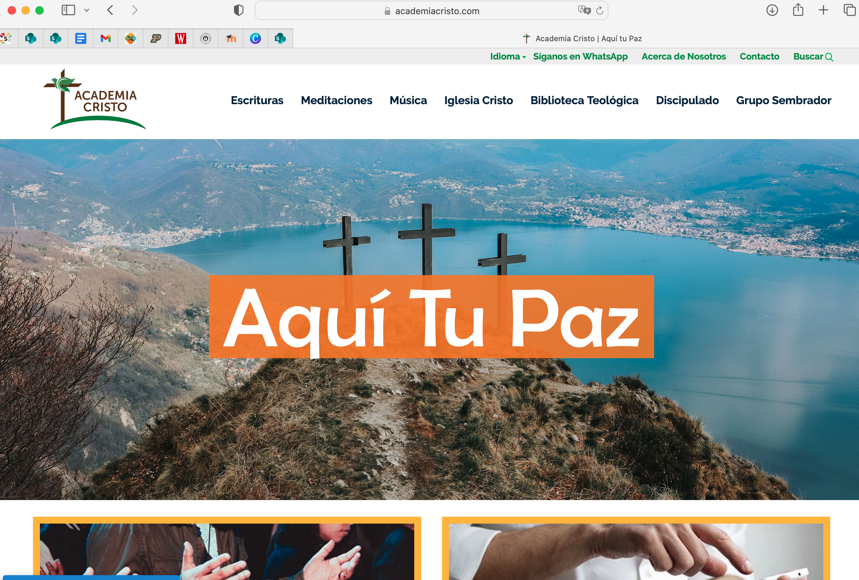

Slide 39
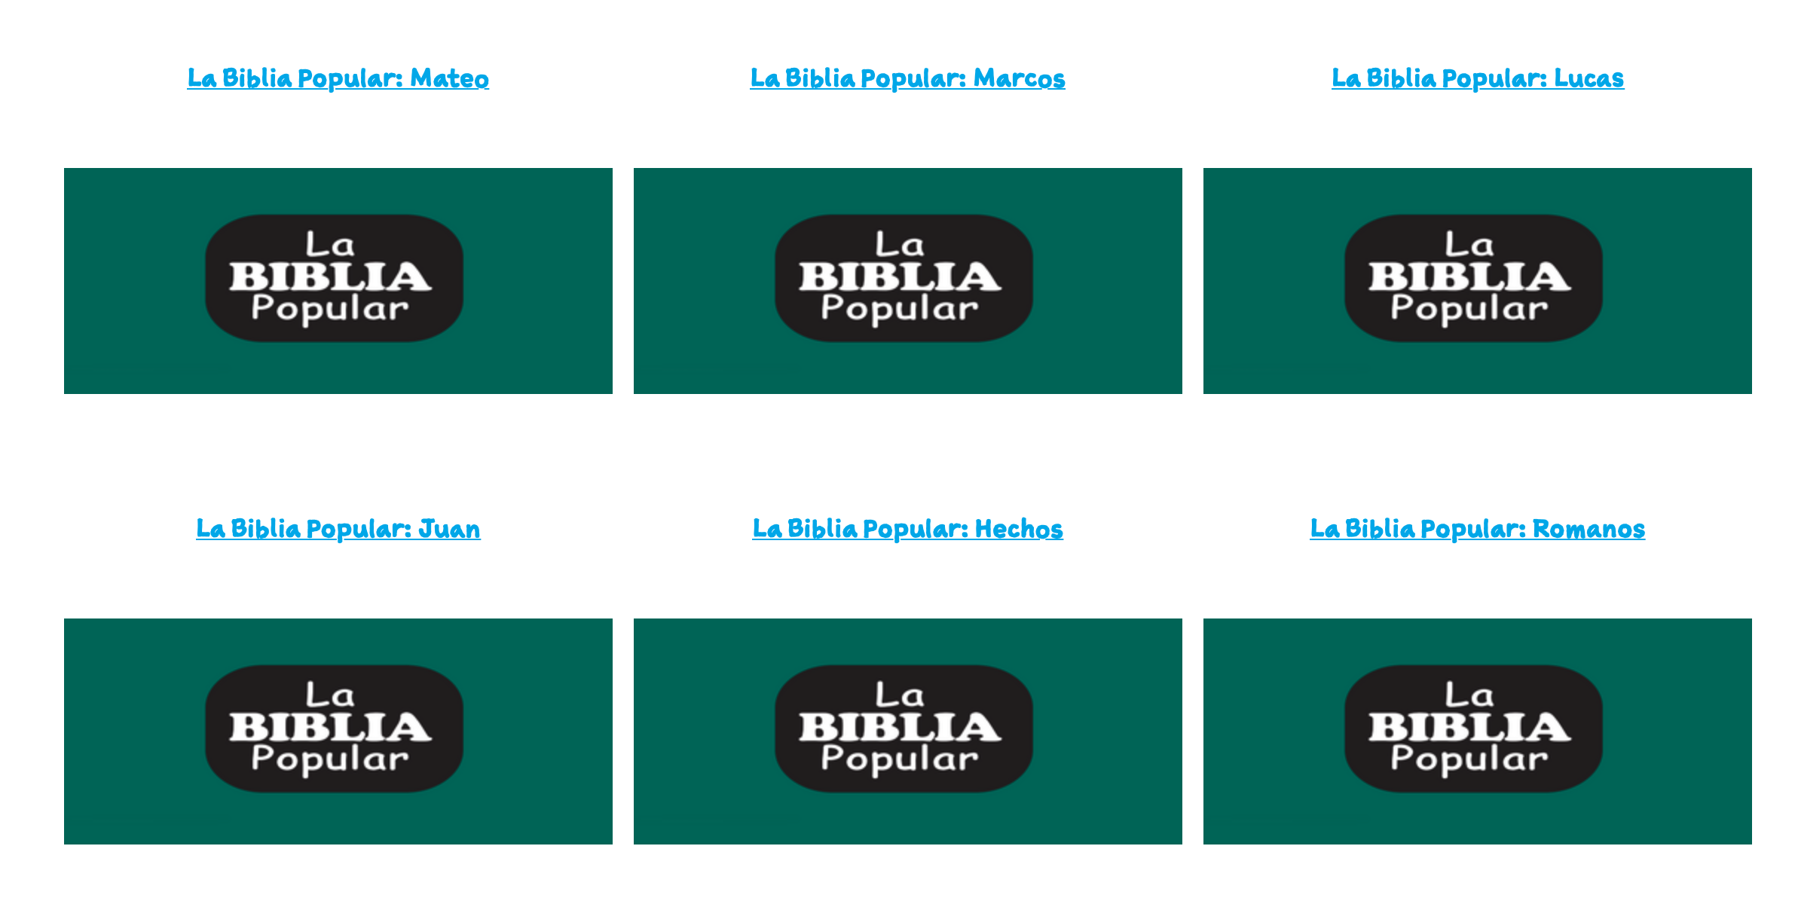

Slide 40
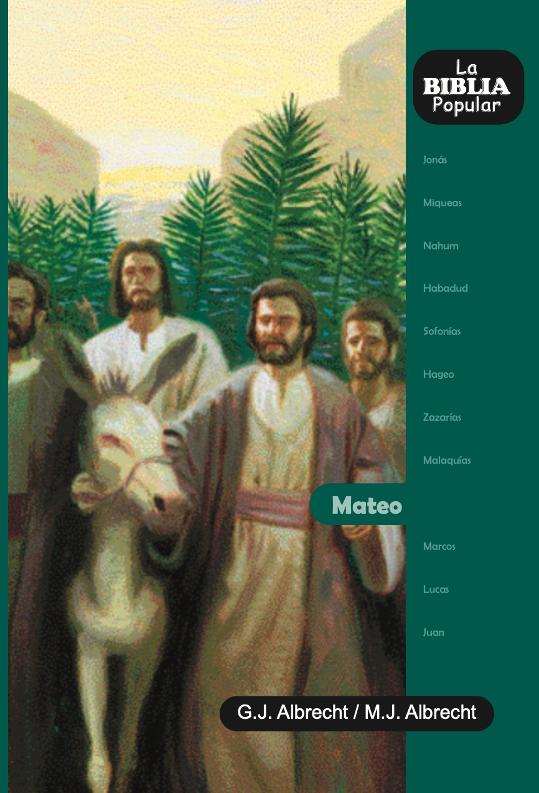
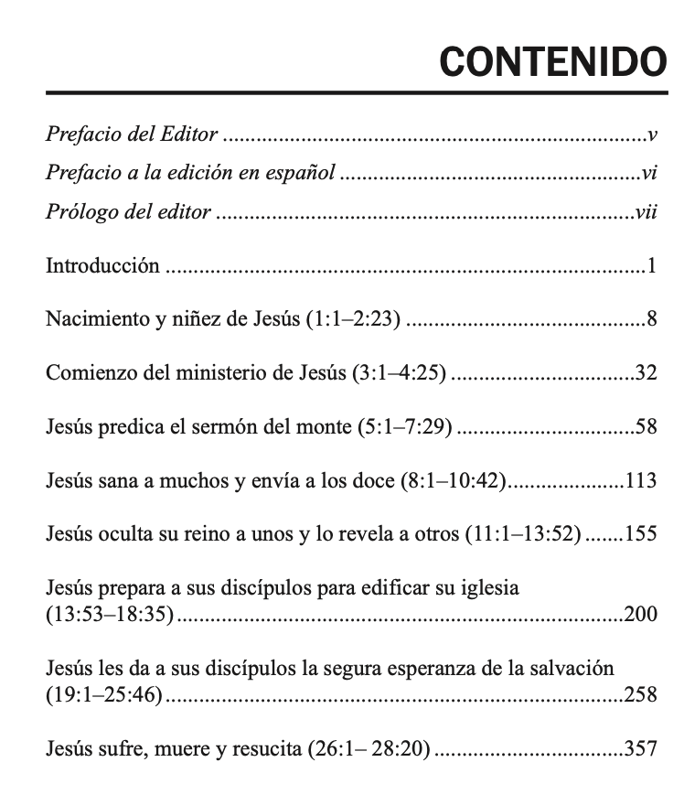

Slide 41
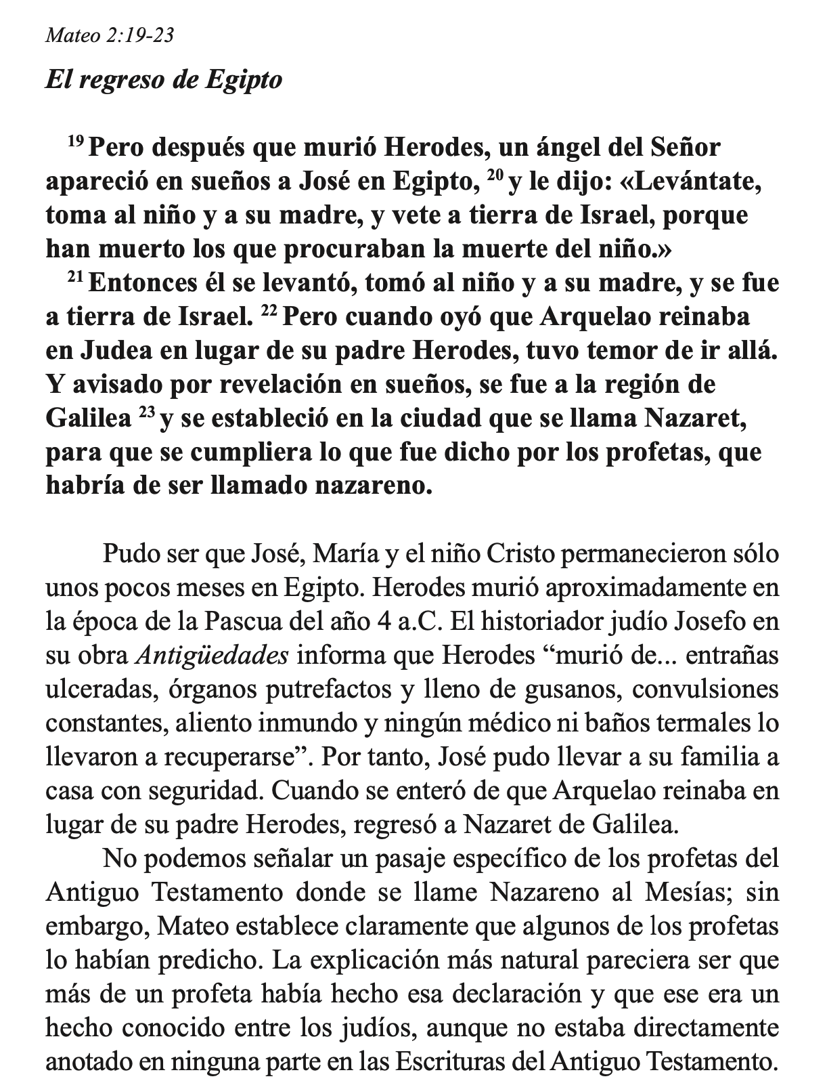

Slide 42
La Tarea
Ver el siguiente video para la lección 4
Leer Mateo 3:1-17 en sus Biblias

Slide 43
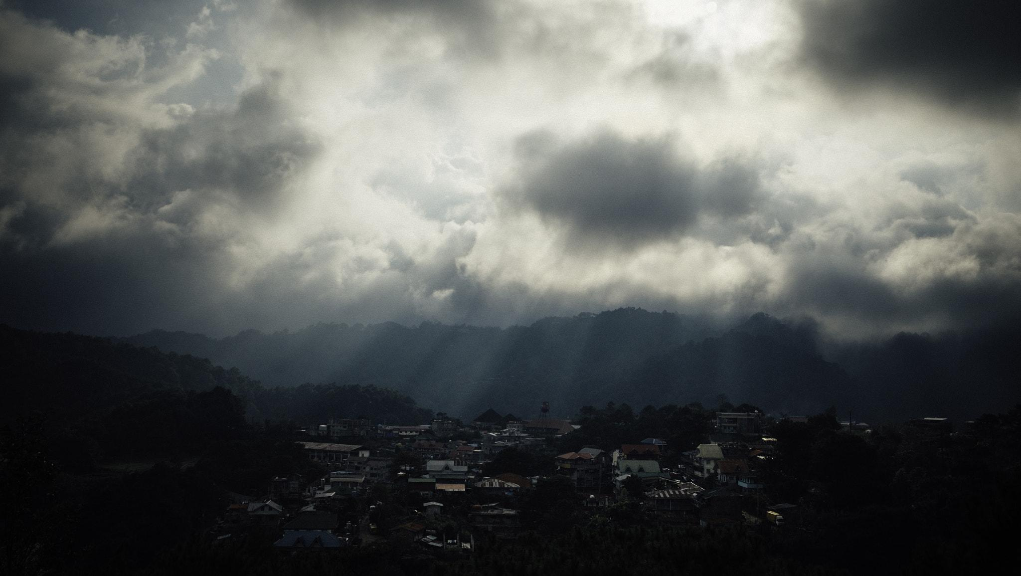
La Bendición
Notes:
El Señor te bendiga y te guarde. Haga el Señor resplandecer su rostro sobre ti y tenga de ti misericordia. Vuelve el Señor su rostro a ti, y te conceda la paz. Amén.

